Slide 1
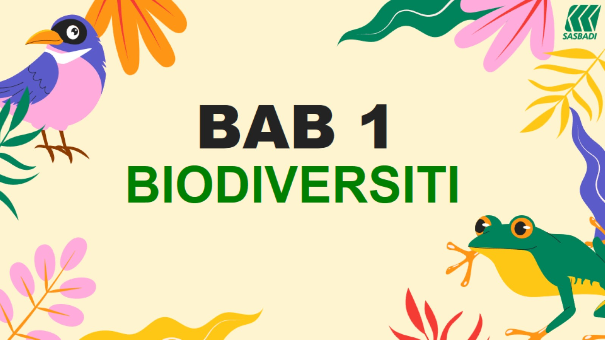
BAB 1

Slide 2
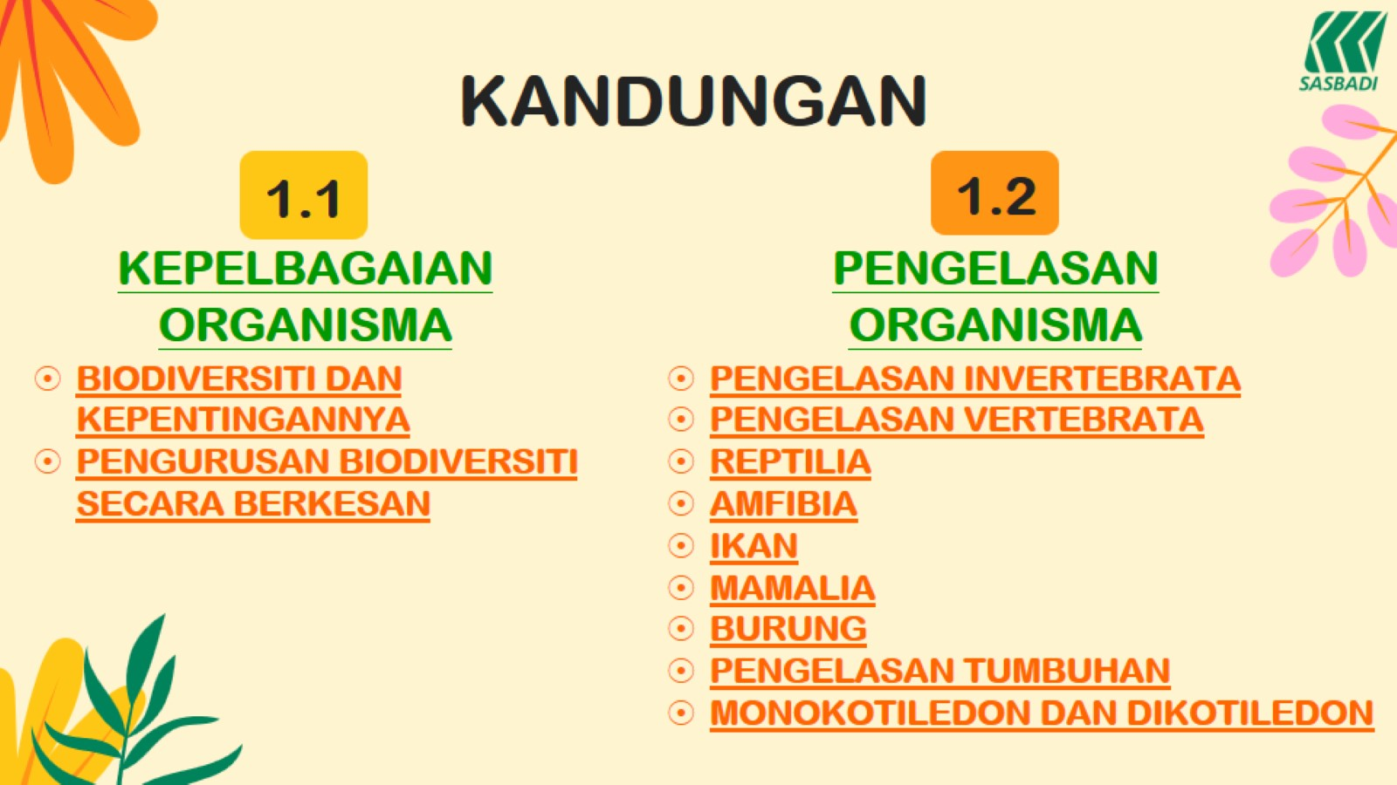
1.1

Slide 3

KEPELBAGAIAN ORGANISMA

Slide 4
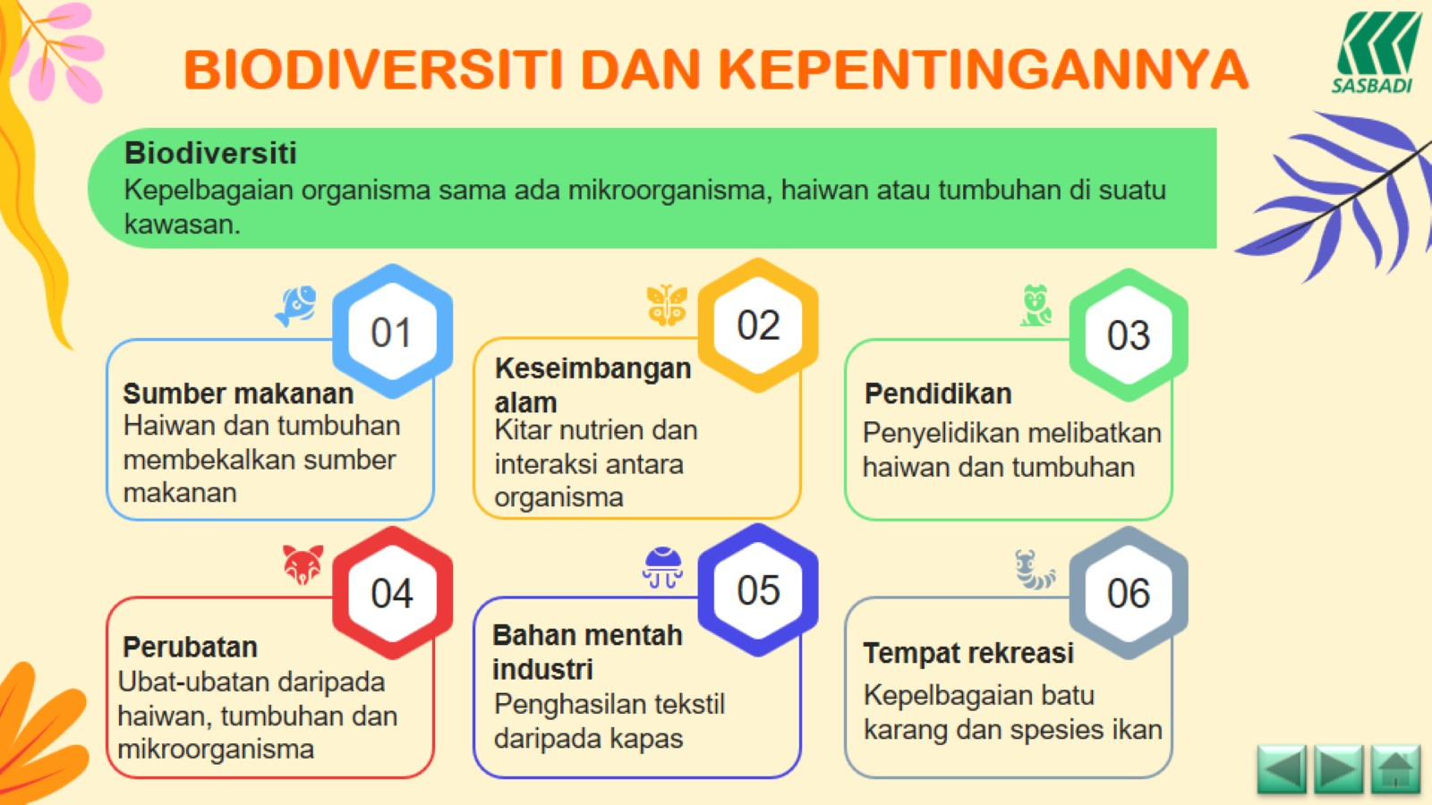
BIODIVERSITI DAN KEPENTINGANNYA

Slide 5
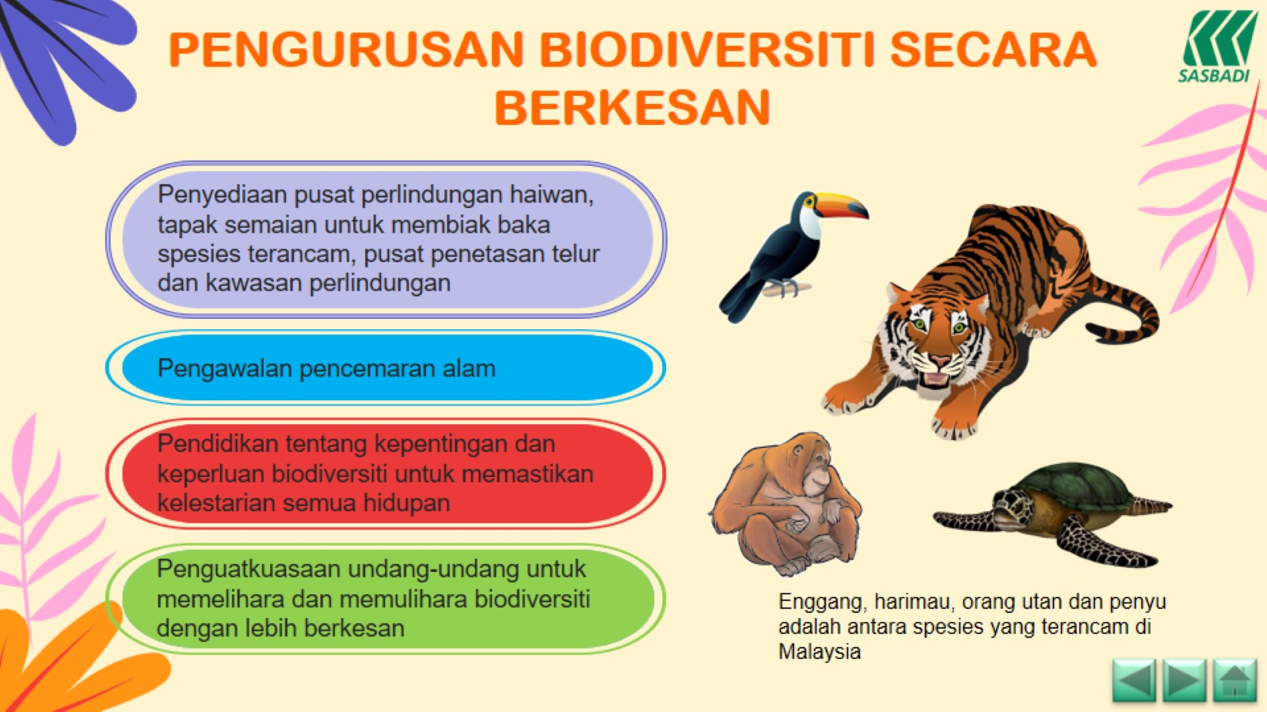
PENGURUSAN BIODIVERSITI SECARA BERKESAN

Slide 6
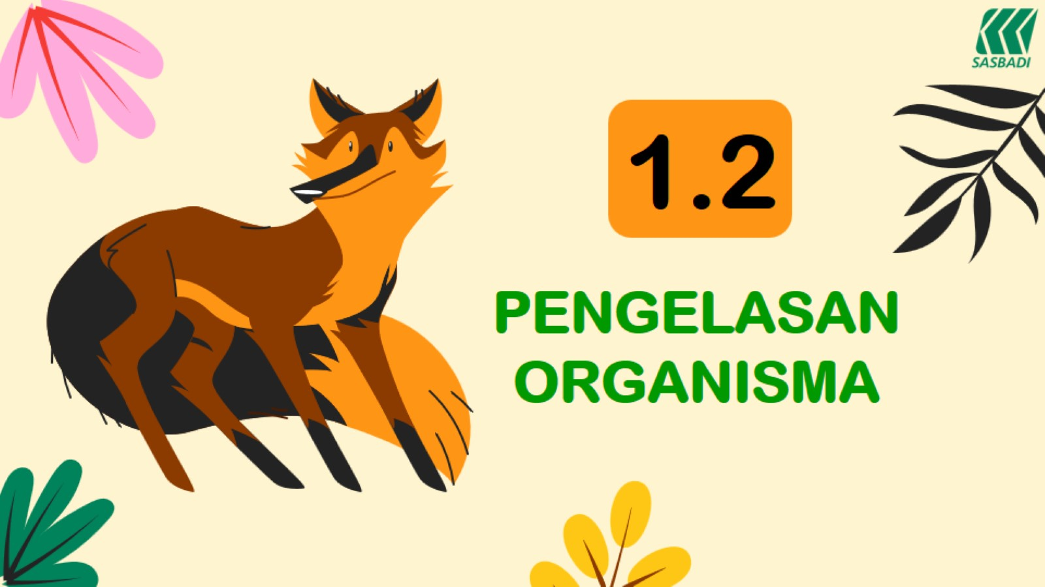
PENGELASAN ORGANISMA

Slide 7
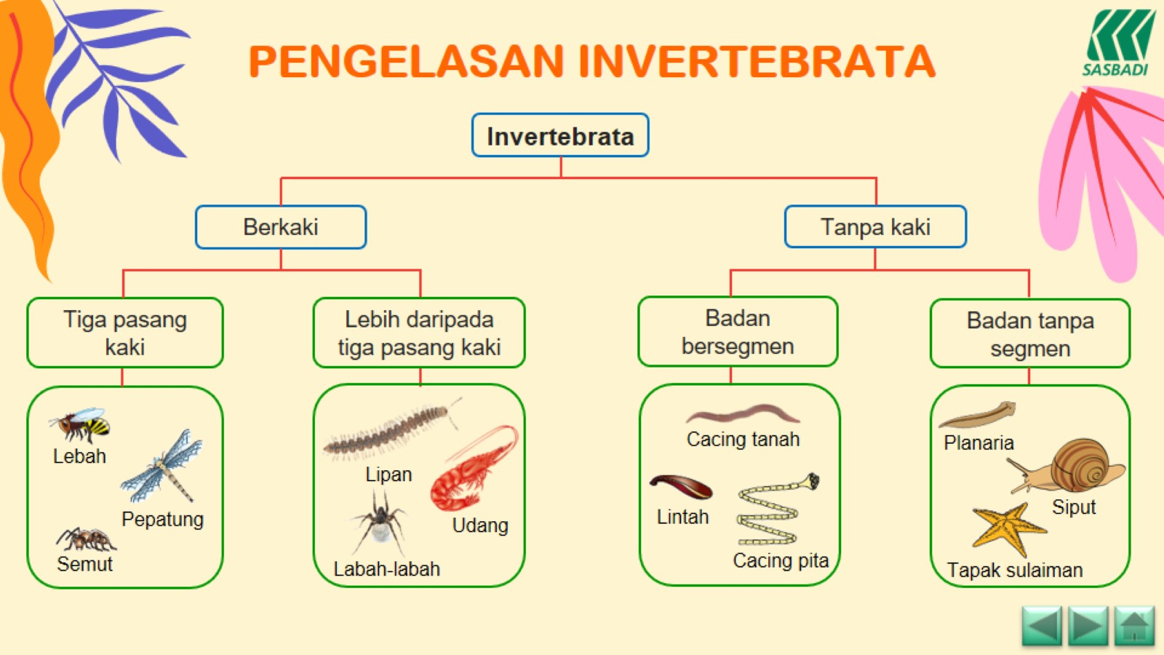
PENGELASAN INVERTEBRATA

Slide 8
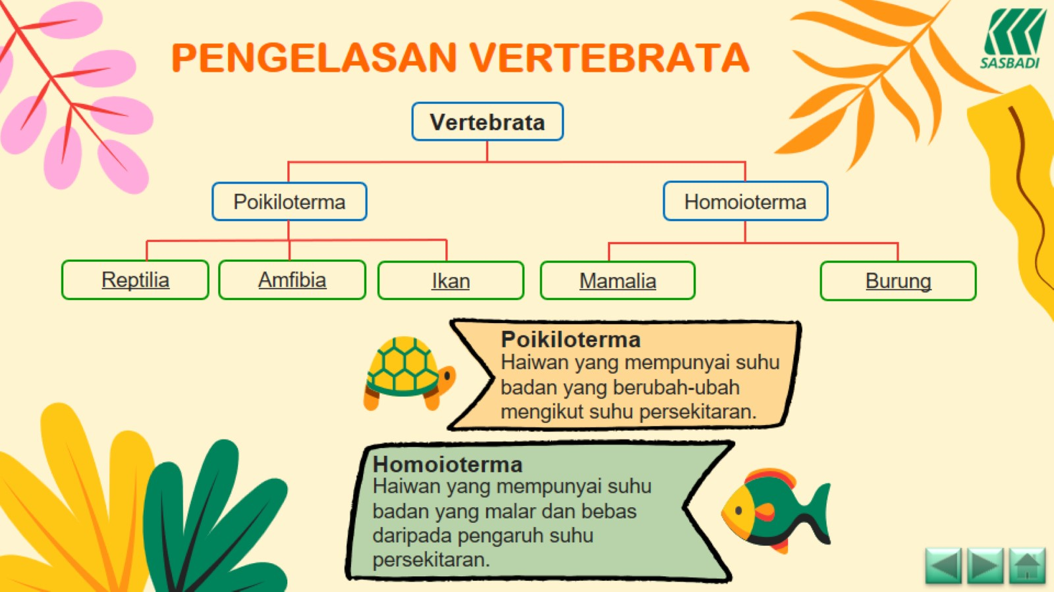
PENGELASAN VERTEBRATA

Slide 9
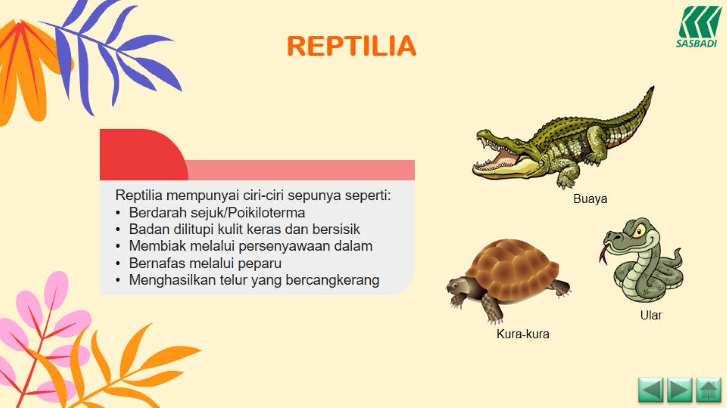
REPTILIA

Slide 10
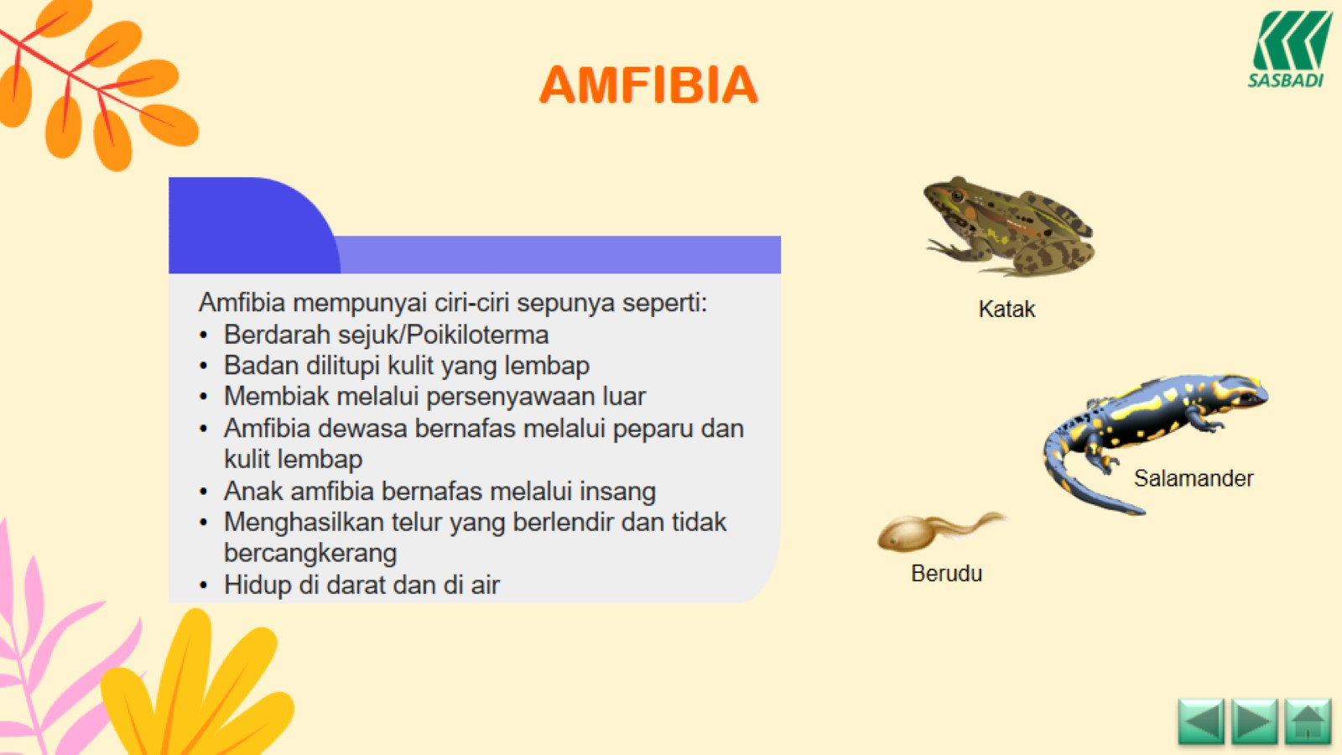
AMFIBIA

Slide 11
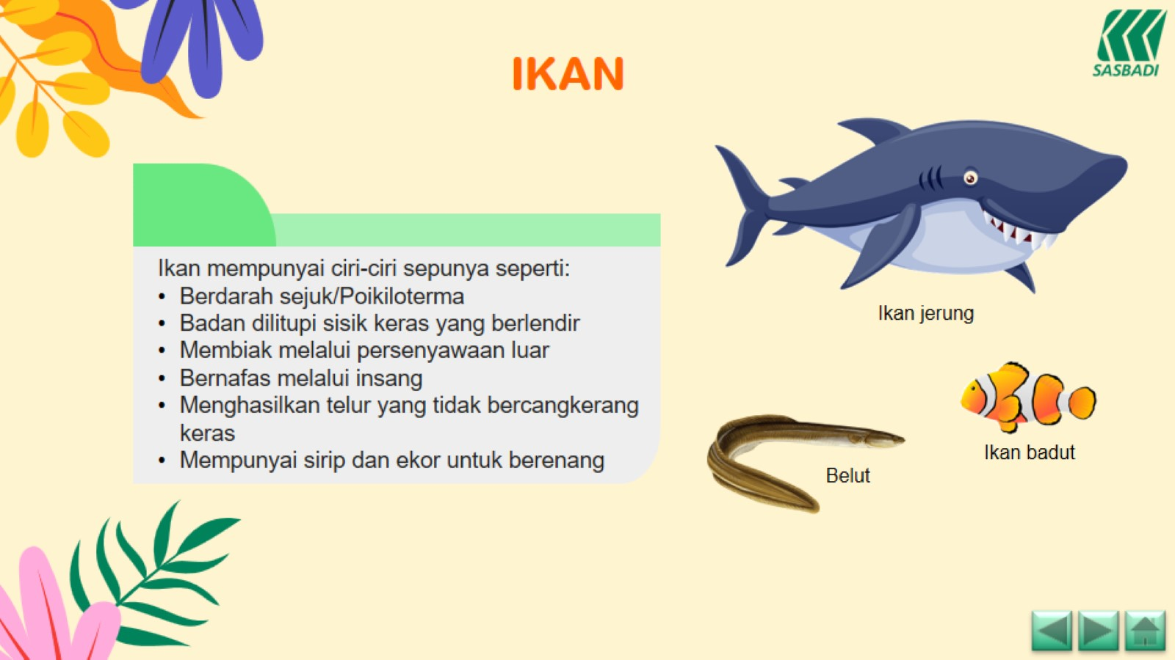

Slide 12
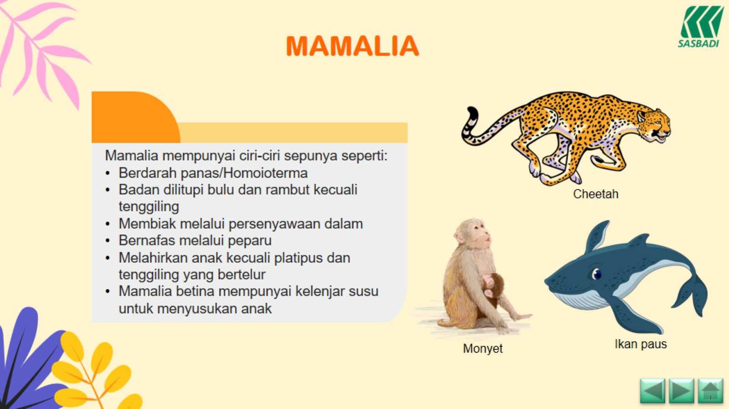
MAMALIA

Slide 13
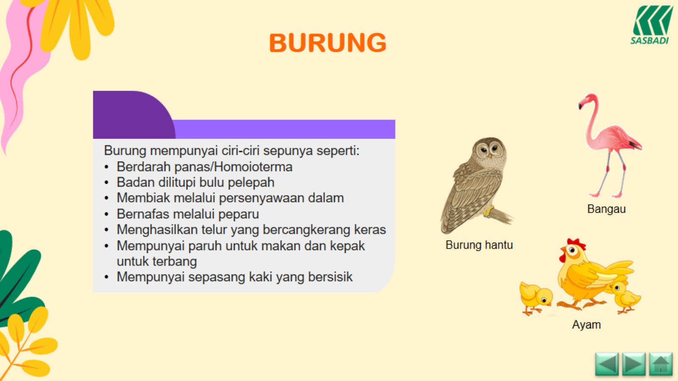
BURUNG

Slide 14
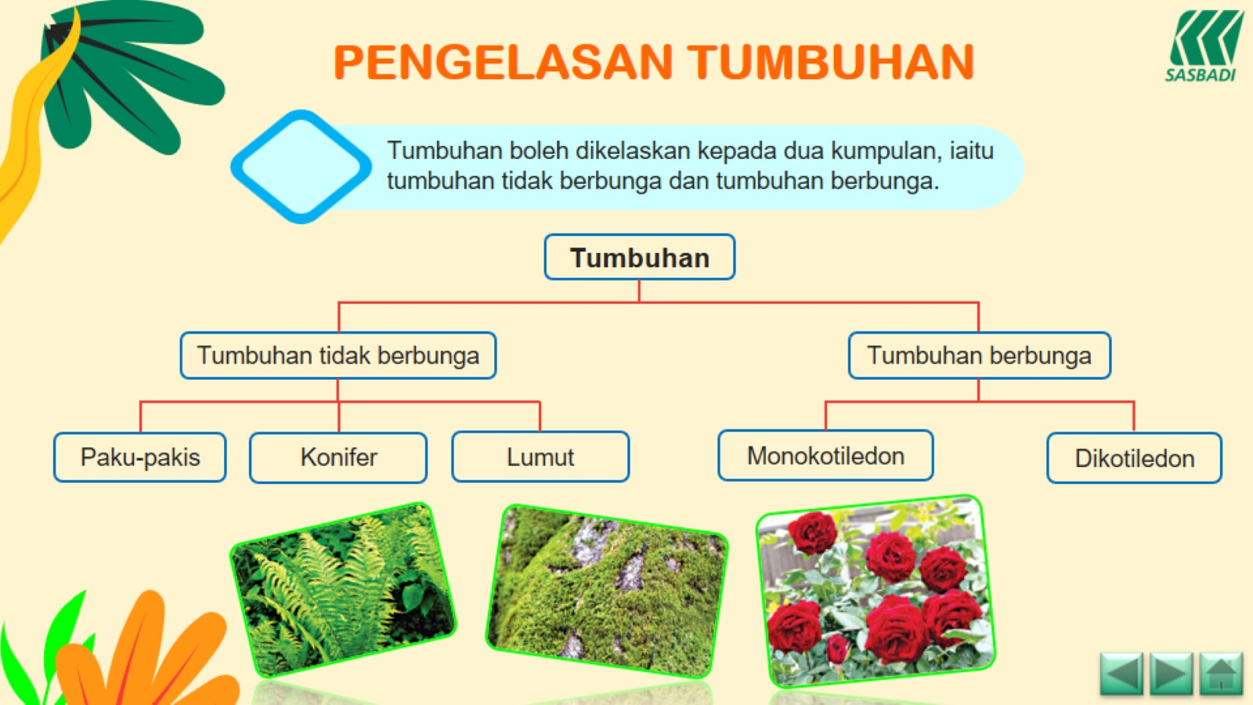
PENGELASAN TUMBUHAN

Slide 15
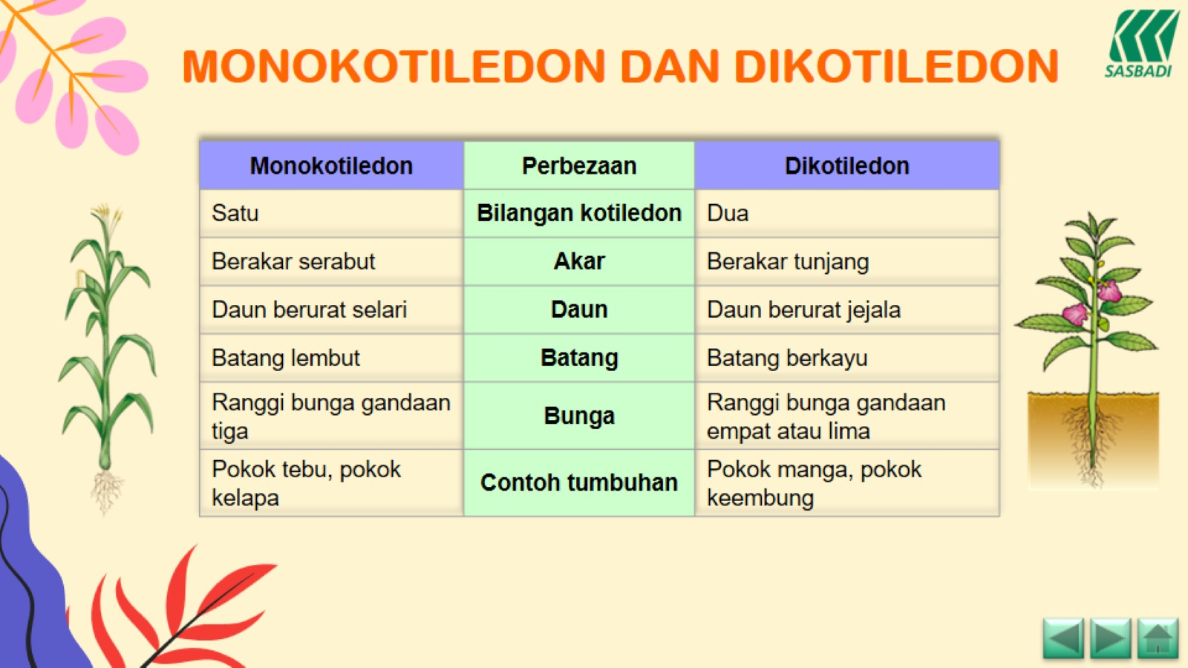
MONOKOTILEDON DAN DIKOTILEDON

Slide 16

Terima Kasih

Slide 17


